Slide 1
COVID-19: Lage National, 24.08.2020 Informationen für den Krisenstab
Datenstand | Anzahl | Änderung zum Vortag |  | Inzidenz (Fälle/ 100.000 Einw.)
24.08.2020; 0:00 Uhr |  | Ganze Zahl | Prozent
Bestätigte Fälle | 233.575 | +711 | +0,31% | 281
Verstorbene | 9.272 | +3 | +0,03 % | 11,2
Anteil Verstorbene | 4,0%
Genesene | ca. 208.200
Schätzung der Reproduktionszahl (R)
Schätzung der Reproduktionszahl (R):
24.08.2020: 0,98 (95%-Prädiktionsintervall: 0,82- 1,18)
23.08.2020: 1,08 (95%-Prädiktionsintervall: 0,85- 1,28)
Schätzung eines stabileren R (7-Tage-R):
24.08.2020: 0,97 (95%-Prädiktionsintervall: 0,87 - 1,06)
23.08.2020: 1,07 (95%-Prädiktionsintervall: 0,96 - 1,19)
DIVI Datenstand 24.08.2020 | Anzahl | Änderung zum Vortag
Aktuell ITS | 245 | 0
Beatmet | 132 | -4
Notes:
Quelle: Ordner des aktuellen Lageberichts S:\Projekte\RKI_nCoV-Lage\3.Kommunikation\3.7.Lageberichte

Slide 2
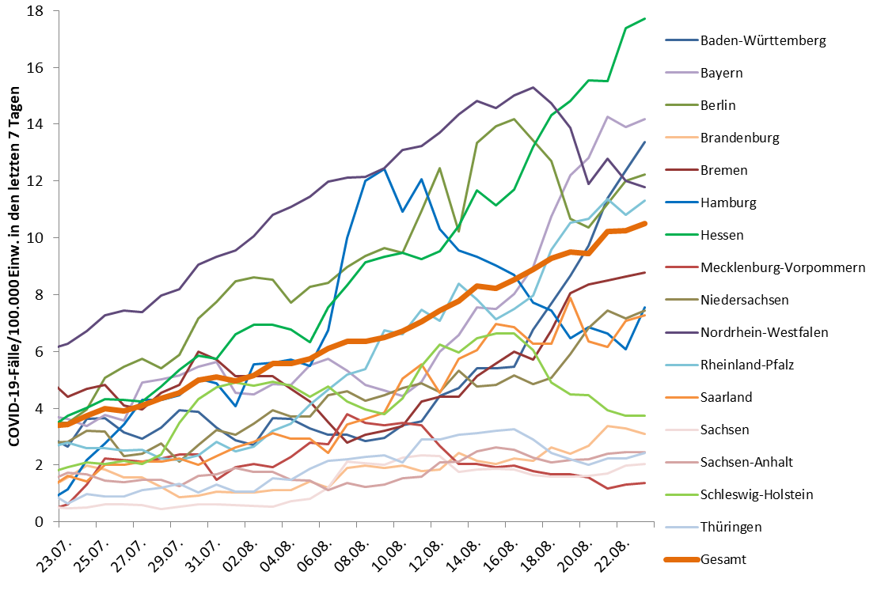
7-Tages-Inzidenz nach Meldedatum Bundesländer (Datenstand 24.08.2020 0:00 Uhr)
3.
2.
4.
1.
5.
6.
Notes:
Datei Fallzahlen_kumulativ_Datum

Slide 3
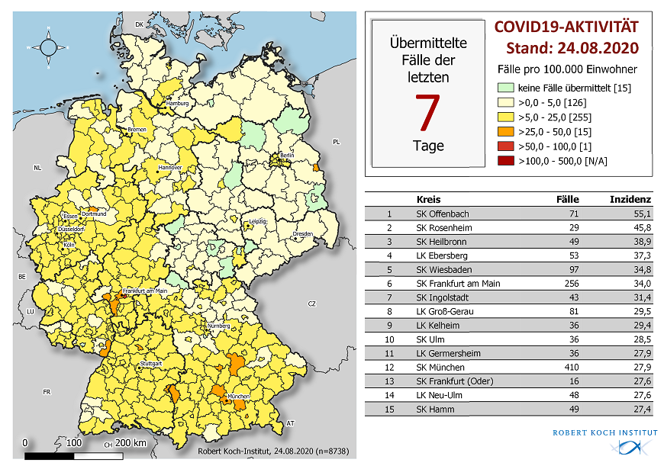
Geografische Verteilung in Deutschland: 7-Tage-Inzidenz
n = | 8.738
15 | LK mit 7-Tages-Inzidenz >25-50 Fälle/100.000 Einw.
1 | LK mit 7-Tages-Inzidenz >50-100 Fälle/100.000 Einw.
0 | LK mit 7-Tages-Inzidenz >100-500 Fälle/100.000 Einw.

Slide 4
Am häufigsten genannte Expositionsländer der in den Meldewochen 31-34 übermittelten COVID-19-Fälle, Stand 24.08.2020, 0:00 Uhr
Expositionsland | KW31 | KW32 | KW33 | KW34 | Gesamt
Deutschland | 2.515 | 2.479 | 2.557 | 2.120 | 9.671
Kosovo | 341 | 560 | 807 | 743 | 2.451
Kroatien | 45 | 233 | 573 | 844 | 1.695
Türkei | 123 | 393 | 646 | 397 | 1.559
Bosnien und Herzegowina | 53 | 81 | 154 | 216 | 504
Bulgarien | 50 | 117 | 166 | 148 | 481
Spanien | 27 | 76 | 118 | 238 | 459
Rumänien | 40 | 56 | 109 | 137 | 342
Mazedonien | 30 | 51 | 80 | 97 | 258
Albanien | 24 | 44 | 70 | 90 | 228
Serbien | 55 | 45 | 78 | 48 | 226
Frankreich | 13 | 30 | 58 | 107 | 208
Polen | 33 | 66 | 56 | 36 | 191
Österreich | 10 | 26 | 69 | 62 | 167
Italien | 9 | 27 | 43 | 67 | 146
Malta | 4 | 29 | 39 | 31 | 103
andere | 138 | 219 | 291 | 346 | 994

Slide 5
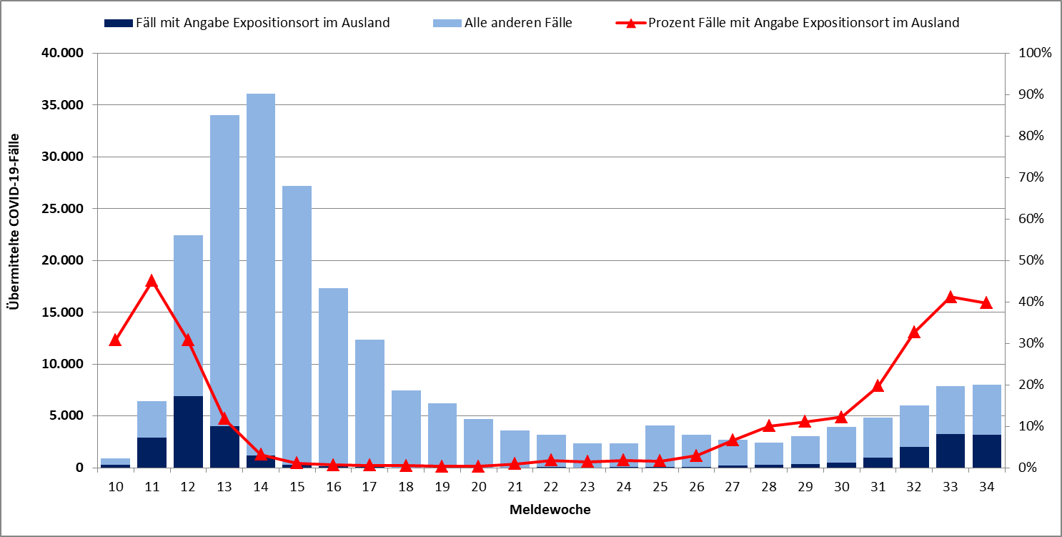
Angabe Expositionsort

